Slide 1

В рамках интегрированной предметной недели 24 января учащиеся 5-х классов совершили «Путешествие в мир наук» во вторник. Ребята окунулись в «Интересный мир биологии», где под руководством опытных десятиклассников смогли рассмотреть под микроскопом самые маленькие клетки, снять электрокардиограмму и узнать многое интересного. Затем учащиеся увидели «Химические чудеса», когда перед глазами, вдруг, откуда ни возьмись, возникали клубы дыма и непонятные объекты! На то они и чудеса!! А еще ребята смогли увидеть на карте России не только реки, города и горы, но центры народных промыслов: хохлома, гжель, палех, павло-посадские платки, кукморские валенки и много другое ребята смогли увидеть, потрогать и примерить .
24нче гыйнвар көнне рус теле һәм әдәбияты, химия, биология, география атналыгы кысаларында 5нче сыйныф укучылары Фәннәр дөньясына сәяхәт иттеләр. Биология дөньясында 10нчы сыйныф укучылары җитәкчелегендә микроскоп аркылы вак күзәнәкләрне карадылар, электрокардиограмма төшерделәр. Химик могҗизаларны 11нче сыйныф укучылары җитәкчелегендә тәҗрибәләр аркылы күзәттеләр. Халык кәсепләре үзәкләрен географик картада күрделәр.

Slide 2
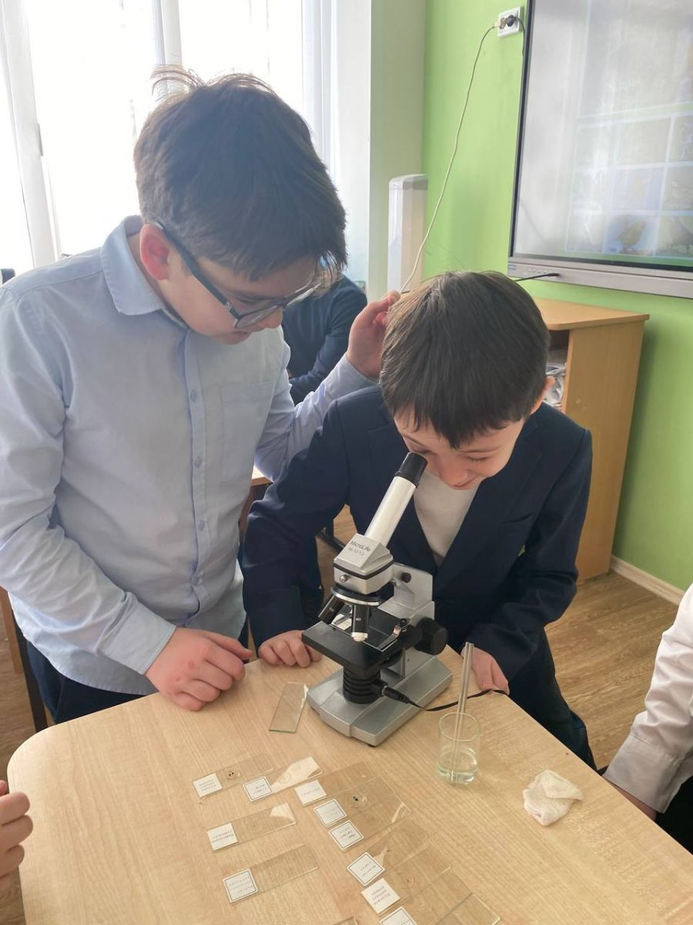
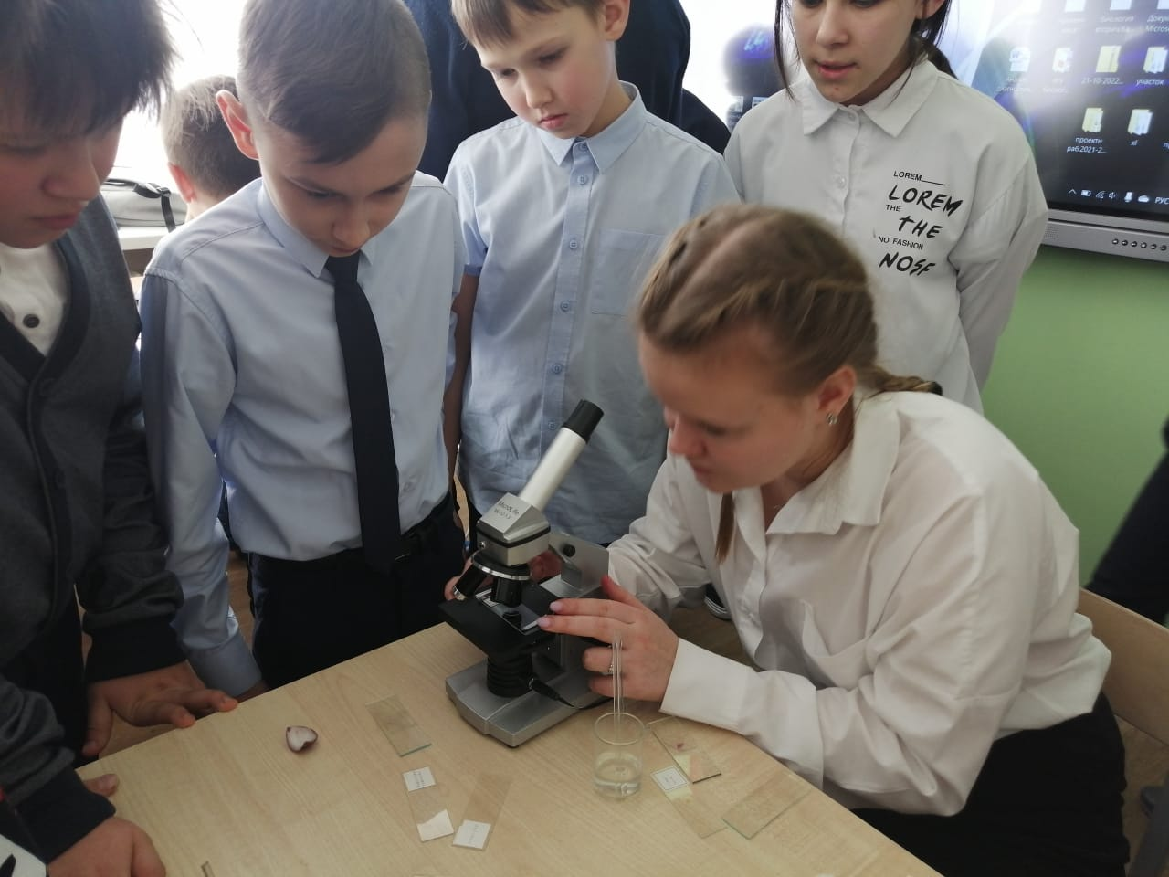

Slide 3
